Slide 1



Chào mừng các thầy, cô giáo đến giờ học !
Địa lý

Slide 2

Quan sát clip và cho biết đây là hiện tượng gì?

Slide 3
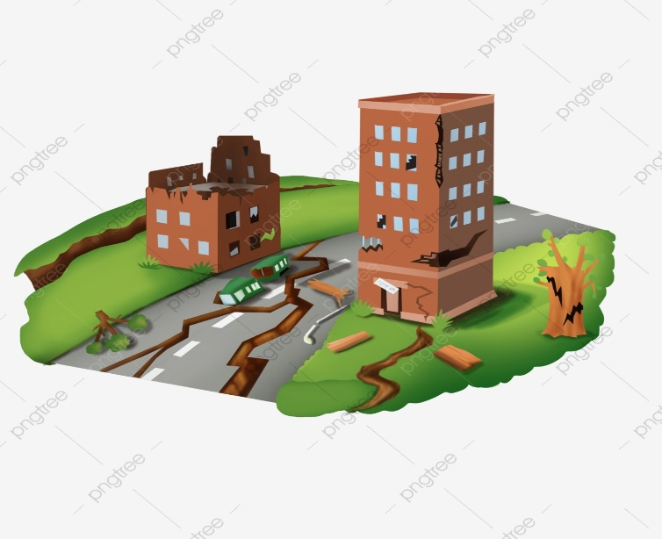
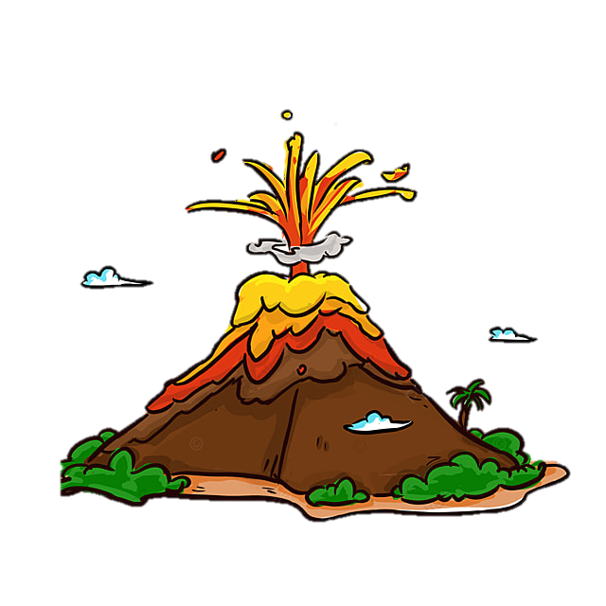
BÀI 12: NÚI LỬA VÀ ĐỘNG ĐẤT
Núi lửa
Động đất

Slide 4
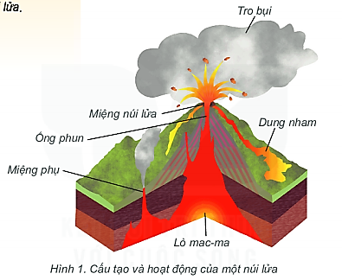
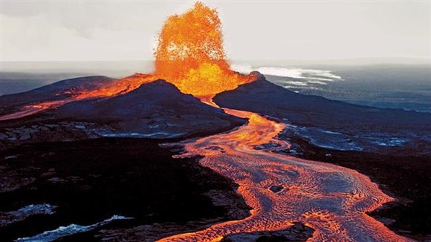
Quan sát hình ảnh, kết hợp kênh chữ SGK T133

Slide 5
THẢO LUẬN: 5 phút
Trao đổi theo bàn, hoàn thành phiếu học tập sau:
1. Mô tả hiện tượng núi lửa?
.................................................................................................................................................................
2. Nêu cấu tạo của núi lửa?
..............................................................................................................................................................
3. Nguyên nhân hình thành núi lửa?
..............................................................................................................................................................

Slide 6
Ở những nơi vỏ TĐ bị đứt gãy, các dòng mac-ma theo các khe nứt của vỏ TĐ phun trào lên bề mặt tạo thành núi lửa.
1. Mô tả hiện tượng núi lửa?
2. Nêu cấu tạo của núi lửa?
Gồm: Lò mac-ma, miệng núi lửa, miệng phụ, ống phun.
Do tác động của nội lực: nén ép lớp đất đá, đẩy vật chất từ dưới sâu lên mặt dất hình thành núi lửa.
3. Nguyên nhân hình thành núi lửa?

Slide 7
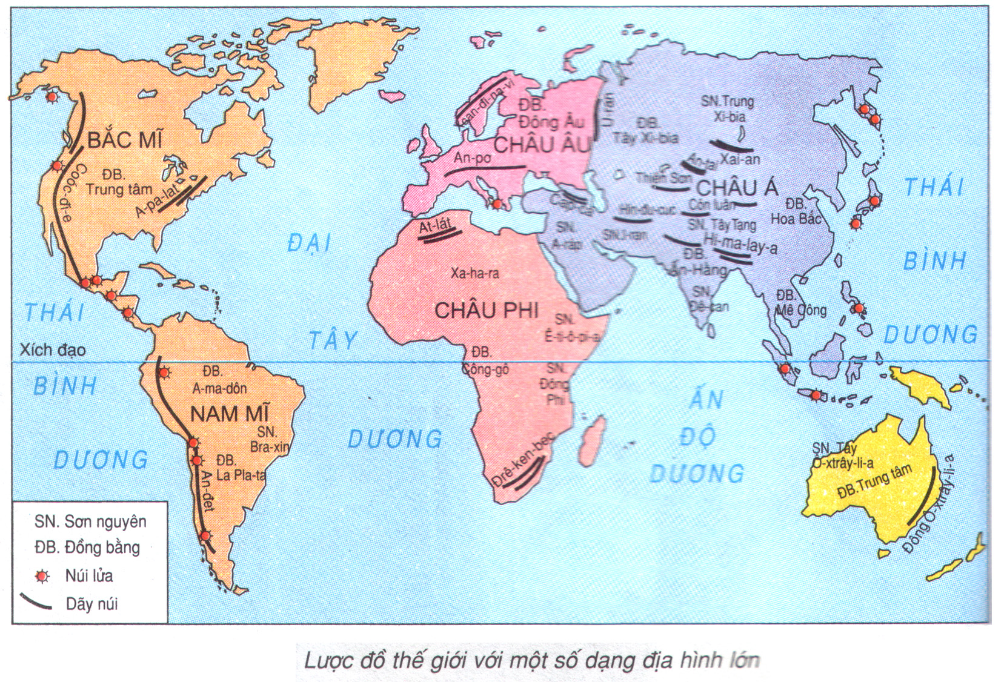
O
O
O
O
O
O
O
O
O
O
O
O
O
O
O
O
O
O
O
O
VÀNH ĐAI NÚI LỬA THÁI BÌNH DƯƠNG

Slide 8
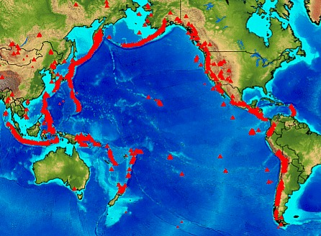

“Vành đai lửa TBD” có gần 300 núi lửa đang hoạt động

Slide 9
Núi lửa phun trào gây ra những hậu quả nghiêm trọng như thế nào đối với người dân?

Slide 10
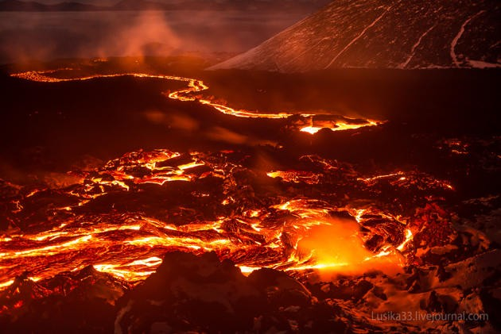
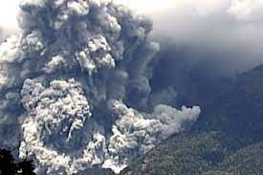
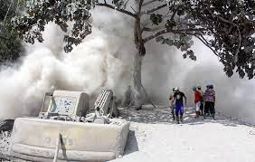
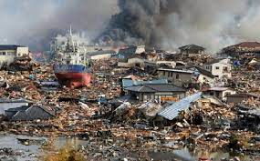
Hậu quả núi lửa phun

Slide 11
Tại sao ở những khu vực núi lửa ngừng hoạt động lại có sức hấp dẫn lớn đối với dân cư? Liên hệ với Việt Nam?

Slide 12
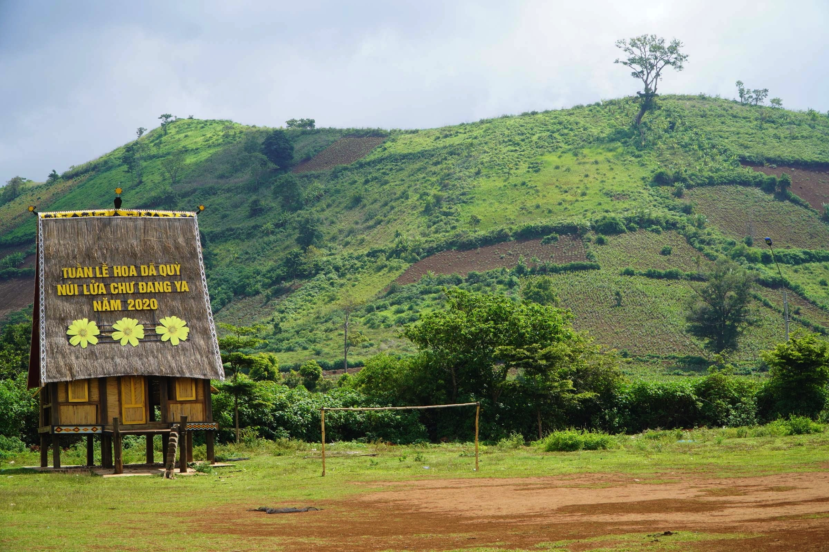
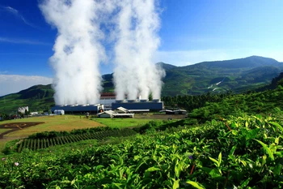
Ở những vùng đất đỏ phì nhiêu do nhung nham phong hóa, sẽ tạo thành lớp đất đỏ màu mỡ rất thuận lợi cho sản xuất nông nghiệp. Ngoài ra phong cảnh núi lửa rất có giá trị về du lịch, gần núi lử có thể xây dựng các nhà máy điện địa nhiệtvà có thể khai thác nguồn nước khoáng nóng cho du lịch nghỉ dưỡng.

Slide 13
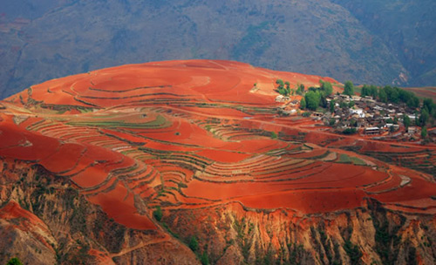
Đất đỏ ba dan có nhiều ở vùng Tây Nguyên và Đông Nam Bộ ở nước ta

Slide 14
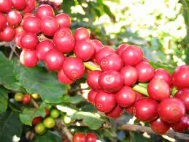
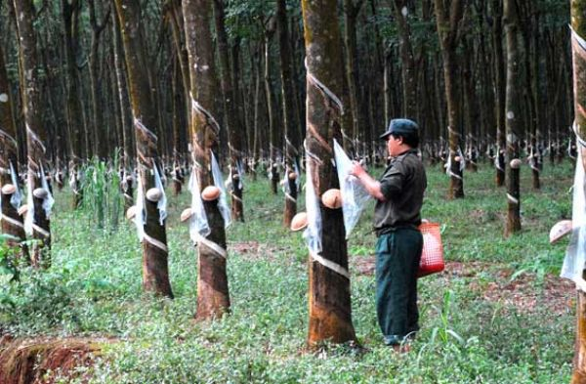
CÂY CÀ PHÊ, CAO SU Ở TÂY NGUYÊN

Slide 15
Khái niệm
Ở những nơi vỏ TĐ bị đứt gãy, các dòng mac-ma theo các khe nứt của vỏ TĐ phun trào lên bề mặt tạo thành núi lửa.
Núi lửa
Cấu tạo
Gồm: Lò mac-ma, miệng núi lửa, niệng phụ, ống phun.
Nguyên nhân hình thành
Do tác động của nội lực:nén ép lớp đất đá, đẩy vật chất từ dưới sâu lên mặt dất hình thành núi lửa.
Hậu quả
Vùi lấp các thành thị, làng mạc, ruộng nương, gây thiệt hại lớn về người và tài sản.

Slide 16
H. Để ứng phó với hoạt động núi lửa chúng ta cần làm gì?
Khi thấy mặt đất rung nhẹ, nóng hơn, có khí bốc lên ở miệng núi, thì người dân phải nhanh chóng sơ tán khỏi những nơi này

Slide 17
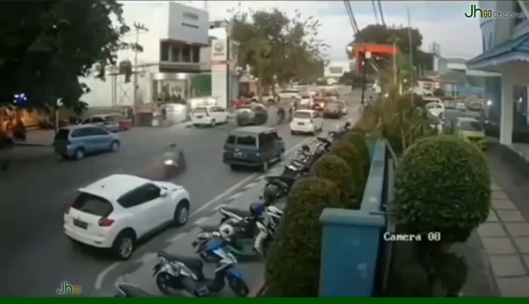

Slide 18
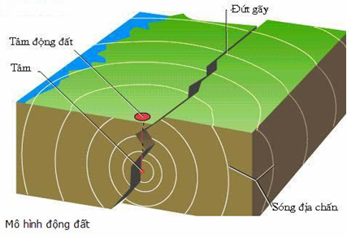
Động đất là gì?

Slide 19

Động đất
Động đất là những rung chuyển đột ngột mạnh mẽ của vỏ Trái Đất.

Slide 20
Nguyên nhân sinh ra động đất?
→Do hoạt động của núi lửa, sự dịch chuyển của các mảng kiến tạo, đứt gãy trong vỏ Trái Đất.

Slide 21
Động đất
Khái niệm
Nguyên nhân
Do hoạt động của núi lửa, sự dịch chuyển của các mảng kiến tạo, đứt gãy trong vỏ Trái Đất.
Động đất là những rung chuyển đột ngột mạnh mẽ của vỏ Trái Đất.

Slide 22
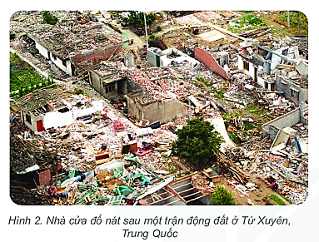
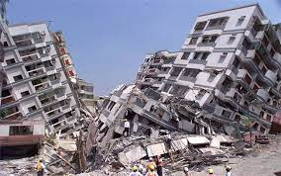
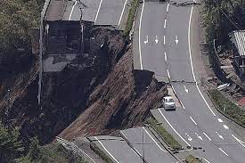
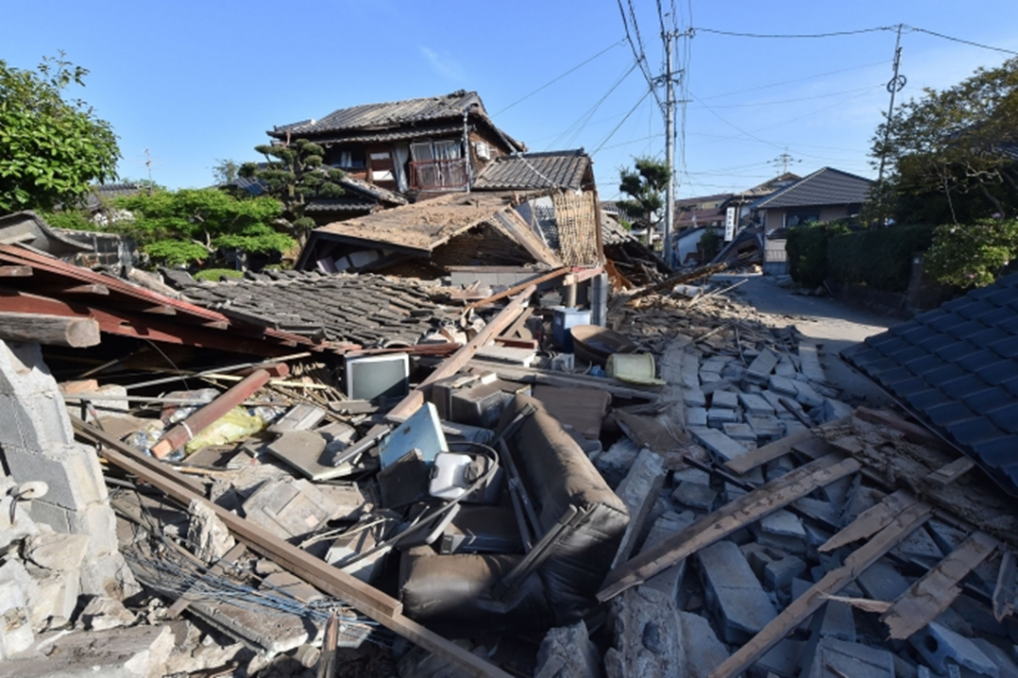
Nêu hậu quả do động đất gây ra.
Nguồn Internet
Nguồn Internet

Slide 23
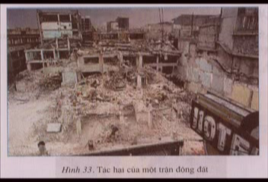
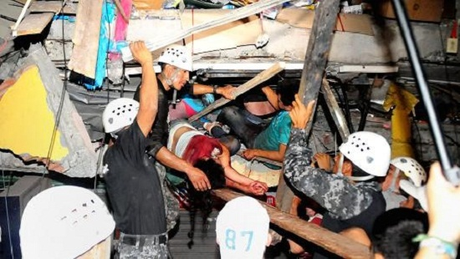
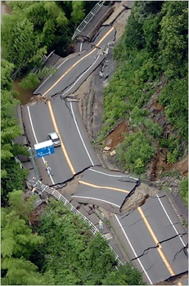
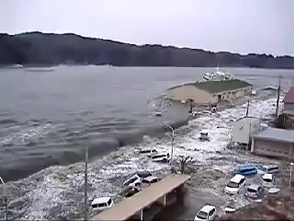
Tác hại: Chết rất nhiều người, phá hủy công trình, tài sản….
Nguồn Internet

Slide 24
Động đất
Khái niệm
Nguyên nhân
Hậu quả
Động đất là những rung chuyển đột ngột mạnh mẽ của vỏ Trái Đất.
Do hoạt động của núi lửa, sự dịch chuyển của các mảng kiến tạo, đứt gãy trong vỏ Trái Đất.
Có thể gây nên lở đất, biến dạng đáy biển, làm phát sinh sóng thần khi xảy ra ở biển.
Đổ nhà cửa, các công trình xây dựng, gây thiệt hại lớn về người và tài sản.

Slide 25
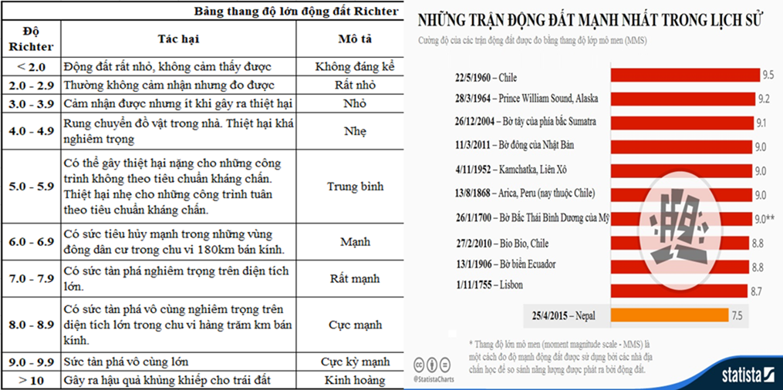
Dựa vào mục Em có biết và hình ảnh sau, em hãy cho biết:
1. Đơn vị để đo cường độ của động đất? phân loại?
- Cường độ động đất được tính bằng thang Richter.
2. Kể tên một số trận động đất lớn trong lịch sử?

Slide 26
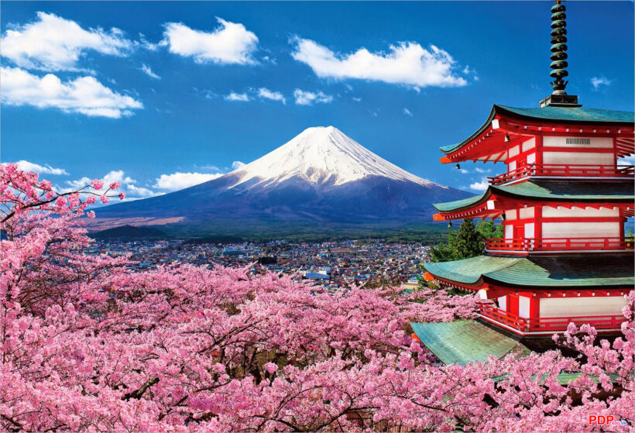
Quan sát hình ảnh và cho biết đây là biểu tượng của quốc gia nào?
Tại sao Nhật Bản là nước có nhiều thiên tai?

Slide 27
Em có biết?
Ngày 11 tháng 03 năm 2011, một trong những trận động đất lớn nhất trong lịch sử nhân loại đã xảy ra tại Đông Bắc Nhật Bản với cường độ 9,0 độ rich-te. Thảm họa ấy đã cướp đi sinh mạng của khoảng hơn 20.000 người, khiến nhiều nhà máy điện hạt nhân phải ngừng hoạt động. Có thể nói đây là thảm họa tồi tệ nhất với người dân Nhật Bản nói riêng và nhân loại nói chung.

Slide 28
H. Trước khi xảy ra động đất thường có các dấu hiệu nào?
- mực nước giếng thay đổi, nổi bong bóng, động vật hoảng loạn tìm nơi trú ẩn…

Slide 29
Trò chơi tiếp sức: 3 phút
Nêu các biện pháp phòng tránh khi có động đất xảy ra?

Slide 30
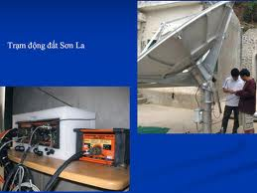
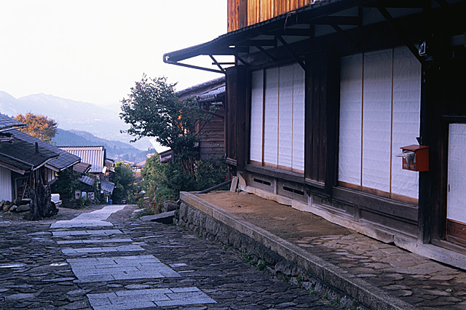

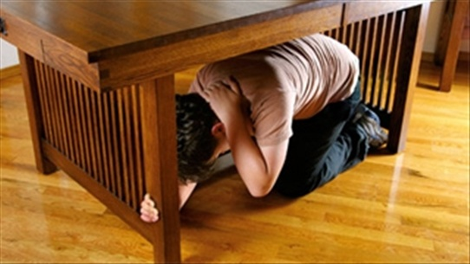
Lập trạm dự báo để sơ tán dân cư
Làm nhà vật liệu nhẹ: bằng gỗ, giấy.

Slide 31
H. Nếu có động đất xảy ra, em sẽ làm gì để bảo vệ mình ở các tình huống: trong lớp học, sân vận động, phòng thí nghiệm,?
- Khi đang ở trong lớp học: nhanh chóng trú ẩn dưới gầm bàn, tránh khu vực kê giá sách, tủ để đồ.
+ Không được phép tự ý chạy về nhà vì từ trường về nhà rất có thể gặp nguy hiểm.
+ Khi đang ở hành lang, sân vận động, nhà thể thao: tập trung lại vào chính giữa
+ Khi đang ở phòng thí nghiệm: nhanh chóng rời khỏi đây vì có thể cháy nổ

Slide 32
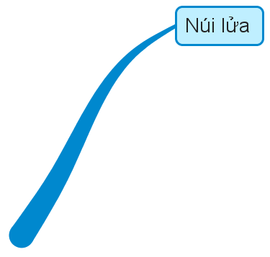
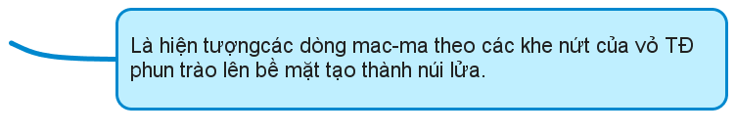
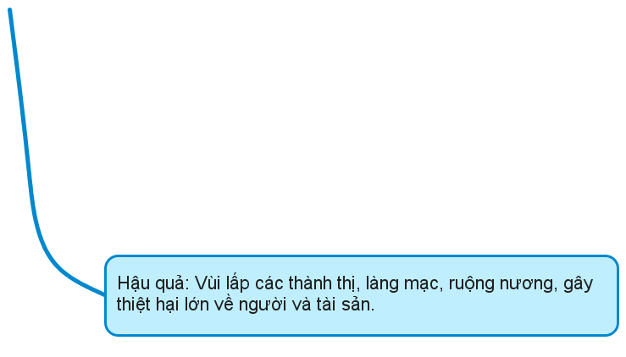
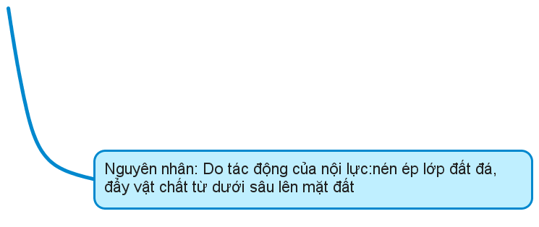
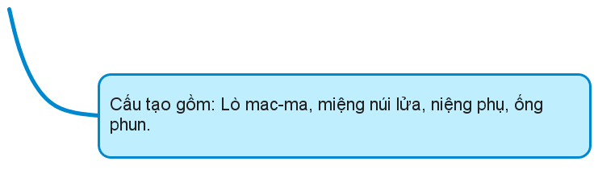


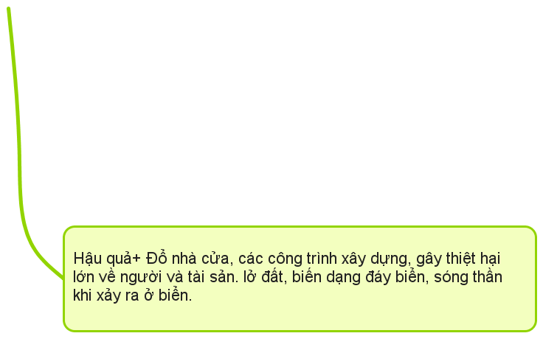
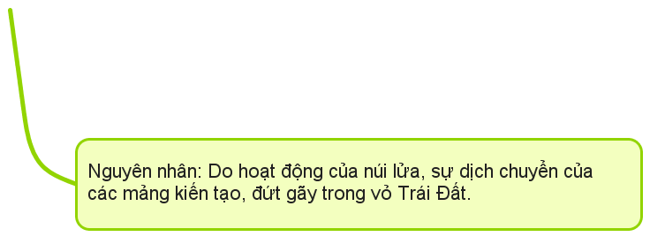


Slide 33





TRÒ CHƠI
CHIẾC HỘP BÍ MẬT

Slide 34


LUẬT CHƠI
Có 4 chiếc hộp với các màu sắc khác nhau. Mỗi đội có 1 lượt chọn và trả lời câu hỏi.
Mỗi đội có 10 giây suy nghĩ để đưa ra câu trả lời.
Mỗi câu hỏi trả lời đúng đạt 10 điểm, trả lời sai không có điểm.

Slide 35
TRÒ CHƠI
CHIẾC HỘP BÍ MẬT

Slide 36
Núi lửa và động đất là hệ quả của:
A. Sự chuyển động của Trái Đất quanh Mặt Trời
B. Lực Cô - ri - Ô - lít
C. Sự di chuyển của các địa mảng
D. Sự chuyển động của Trái Đất quanh trục

Slide 37

Khi núi lửa có dấu hiệu phun trào, người dân sống gần khu vực cần:
A. Gia cố nhà cửa thật vững chắc
B. Nhanh chóng sơ tán khỏi khu vực
C. Chuẩn bị các dụng cụ để dập lửa
D. Đóng cửa ở trong nhà, tuyệt đối không ra ngoài

Slide 38
Đất đỏ ba dan màu mỡ được hình thành do quá trình phong hóa các sản phâtm phun trào của núi lửa thích hợp cho việc trồng cây công nghiệp ( cà phê, cao su...) tập trung ở khu vực nào ở nước ta?
A. Miền núi Tây Bắc
B. Đồng bằng sông Cửu Long
C. Đồng bằng sông Hồng
D. Tây Nguyên

Slide 39
Hiện tượng nào dưới đây không phải là một trong những nguyên nhân sinh ra động đất?
A. Sự va chạm của các núi băng trôi trên đại dương
B. Sự hoạt động của núi lửa
C. Sự đứt gãy trong vỏ Trái Đất
D. Sự di chuyển của các mảng kiến tạo

Slide 40
Em hãy tìm hiểu thông tin về một trận động đất hoặc núi lửa gây ra trên Thế Giới và chia sẻ trước lớp vào tiết học sau?

Slide 41
HƯỚNG DẪN VỀ NHÀ
- Học bài, nắm vững nội dung bài học.
Hoàn chỉnh các bài tập
- Chuẩn bị bài mới: Bài 13: Các dạng địa hình trên Trái Đất. Khoáng sản

